Slide 1
SISTEMAS DE EVALUACIÓN EN
HUMANIDADES Y CHAT GTP:
Orientaciones desde la Experiencia
Manuel Díaz-Ordóñez
Economía e Historia Económica
Universidad de Sevilla
Mail: mdiazord@us.es X: @meollar
Codirector del Màster en Historia y Humanidades digitales. UPO

Slide 2
IA Y EVALUACIÓN: CONJUNTO DE CERTEZAS
IMPARABLE
EXPONENCIAL
FLUJO SOCIAL (IMITACIÓN/MODA)
FUTURO = INCÓGNITA

Slide 3
¿QUÉ ES IA ACTUAL aka IAGen?
POR SI MISMAS (MÁQUINAS Y SISTEMAS)
DATOS
COMPUTACIÓN
LAS TARJETAS GRÁFICAS DE LOS ORDENADORES: ¡¡ LOS GAMER TIENEN LA CULPA !!
APRENDIZAJE AUTOMÁTICO (ML): Patrones y predicción
APRENDIZAJE SUPERVISADO: Respuestas conocidas
APRENDIZAJE NO SUPERVISADO:
Predicciones
DEEP LEARNING:
Redes neuronales artificiales

Slide 4
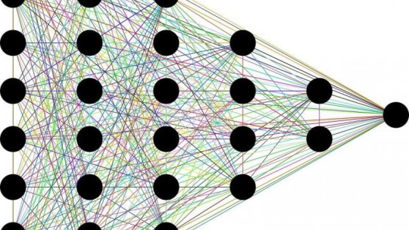
REDES NEURONALES

Slide 5
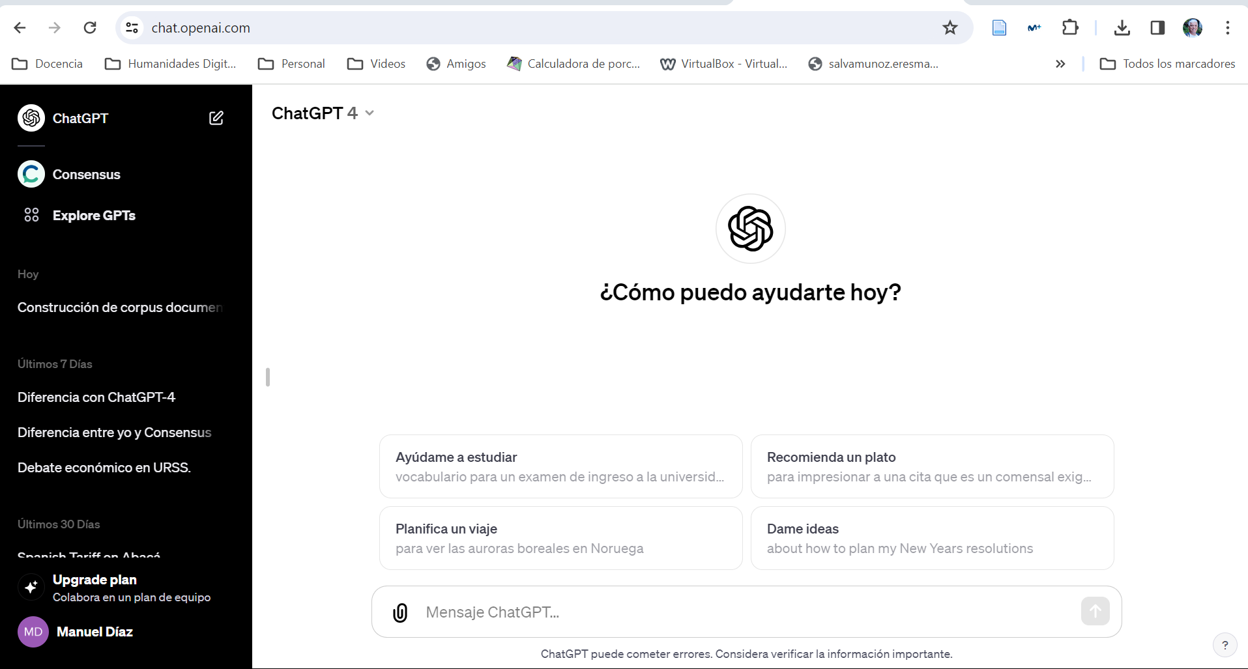
ChatGPT ¿QUÉ ES?
ChatBot
El arte de preguntar:
Claridad
Concesión
Contexto
¿Registrarse?

Slide 6
¿SE PUEDE DETECTAR EL USO AUTOMÁTICAMENTE?
IMPOSIBLE (¿ENTONCES?)
APP:HABERLAS, HAYLAS (Y LAS HABRÁ)
¡¡Virus informáticos!!
https://gptzero.me/
https://smodin.io/es/detector-de-contenido-de-ia
https://sapling.ai/ai-content-detector
https://corrector.app/es/detector-contenido-ia/
¿PODEMOS APOYARNOS EN ELLAS PARA EVALUAR?

Slide 7
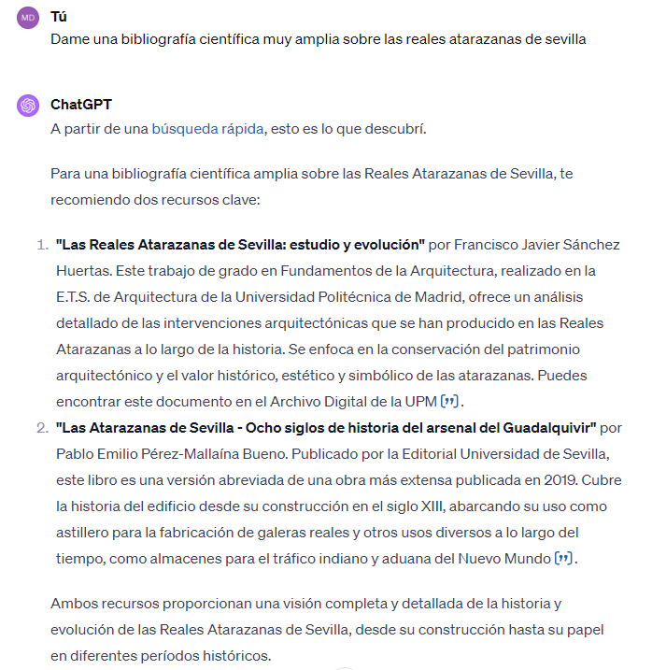
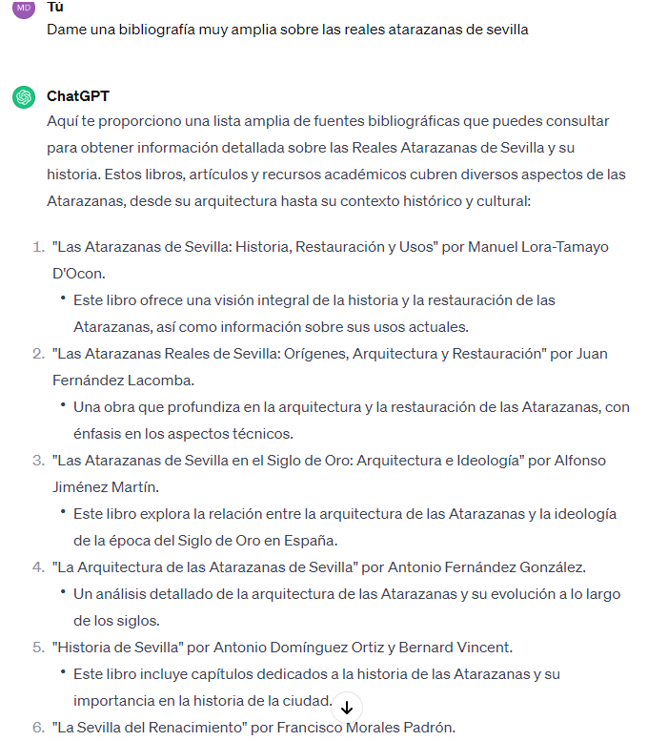
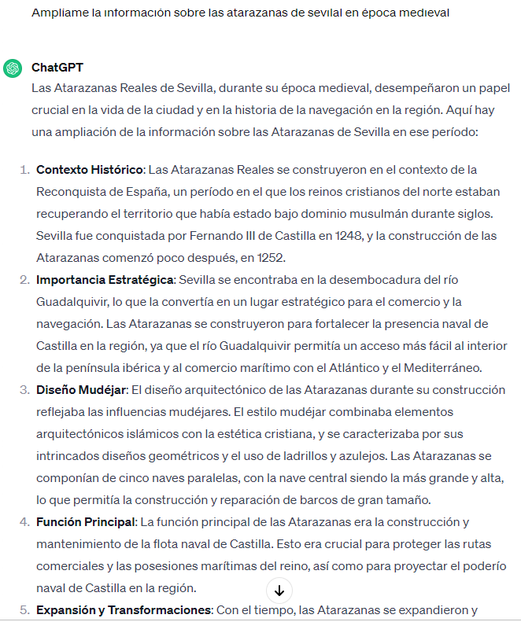
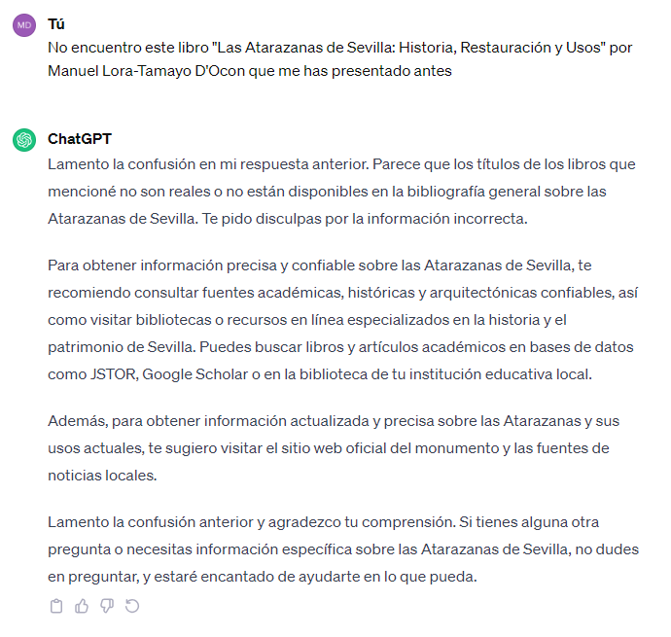
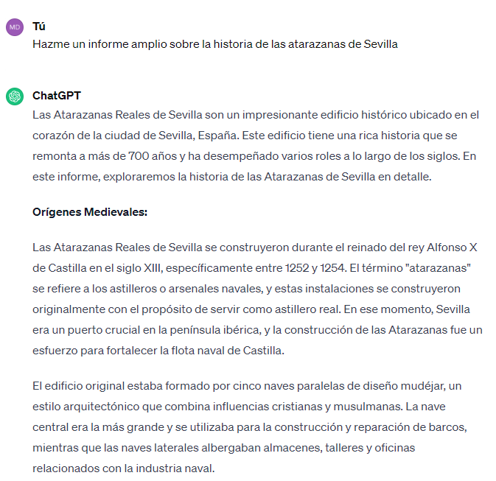
¿SE PUEDE DETECTAR “A OJO”?
ChatGPT 4.0
SI y NO
ALGUNAS IDEAS DE EL CÓMO
¿PODEMOS APOYARNOS EN ESTAS INDICACIONES PARA EVALUAR?
Respuestas muy generales (SIN REF)
Estructuras textuales con apartados
Fuentes bibliográficas vacías (¡3.5/4!)
¿Conoces a tu alumno?
El propio texto (¿Autoría?)
Repeticiones en apartados
Falta de coherencia (apartados fijos)
Demasiado implicado
¿Aparece mención a chatbot (GptCHAT)?

Slide 8
ENTONCES ¿CÓMO EVALUAR AHORA? (Y¿LUEGO?)
SABES QUE EXISTE : ChatGPT Honestidad/Advertencia
Si se puede utilizar ¿cómo se puede utilizar?
Responsabilidad/Citación/Es el presente y el futuro inmediato
FUENTES (esencial): bases de datos, bibliografía, etc.
TRABAJO EN CLASE (EC)
Presencialidad
TRADICIÓN: entrevistas orales, examen, prácticas “a mano”.
Defensas “en dos direcciones”
Pedir borradores (¿va construyendo?)
Si quieres seguir pidiendo textos (analizar el estilo ¿es directo o genérico?)
IMPLICACIÓN DEL ALUMNO: requerir su opinión.
Experiencias personales/investigación de campo (selfies)
Trabajos en grupo (Grabación sesiones discusión)

Slide 9
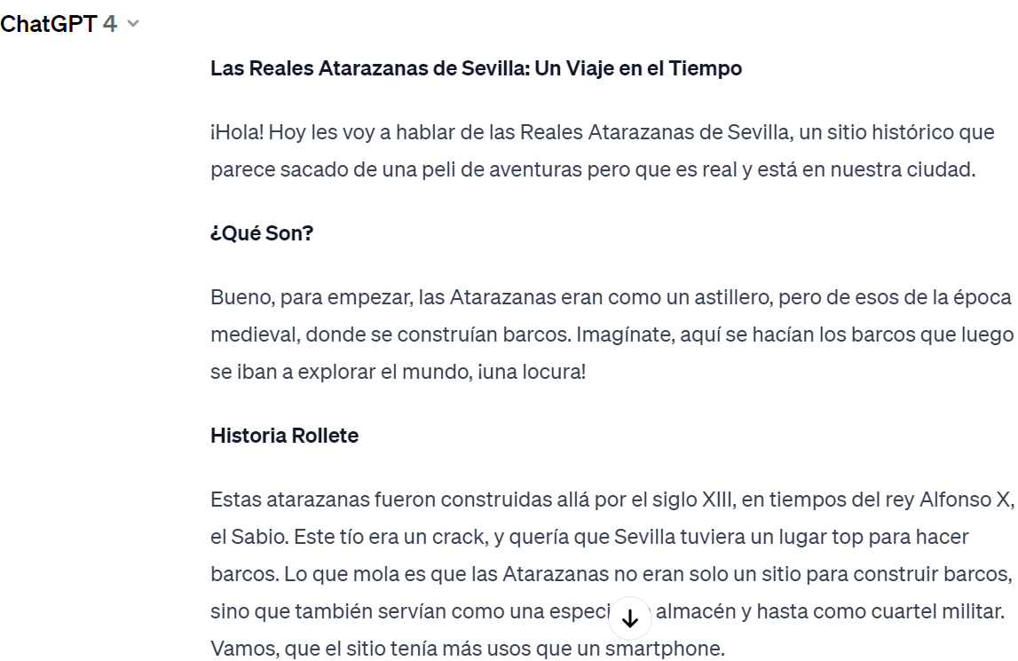
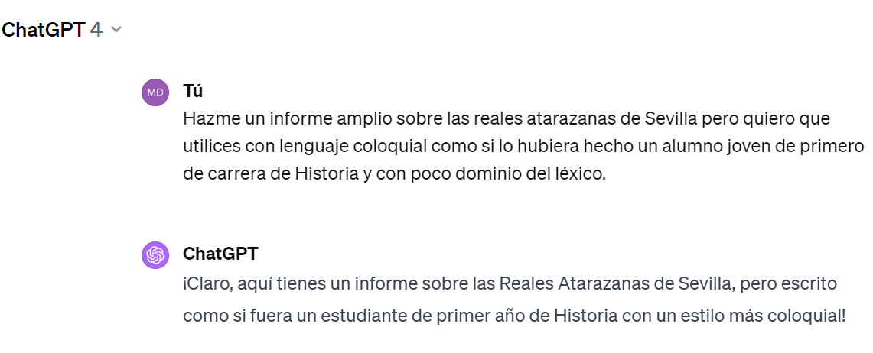
UNA SUGERENCIA (PERO CON TRUCO)
¿Y SI LE PIDES AL ALUMNO QUE ESCRIBA LOS TRABAJOS CON SU PROPIO ESTILO?

Slide 10
CONOCIENDO MEJOR A ChatGPT COMO ALUMNO
Customizando ChatGPT

Slide 11
CONOCIENDO MEJOR A ChatGPT COMO PROFESOR
Customizando ChatGPT

